Slide 1
研究プロジェクト結果
16B13360
星野華

Slide 2
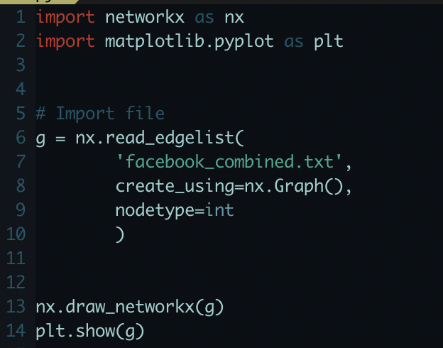
プラットフォーム
名前: Networkx
ピュアPythonで書かれている → インストールが簡単
右図のように実行する
Notes:
Calculating centrality takes time

Slide 3
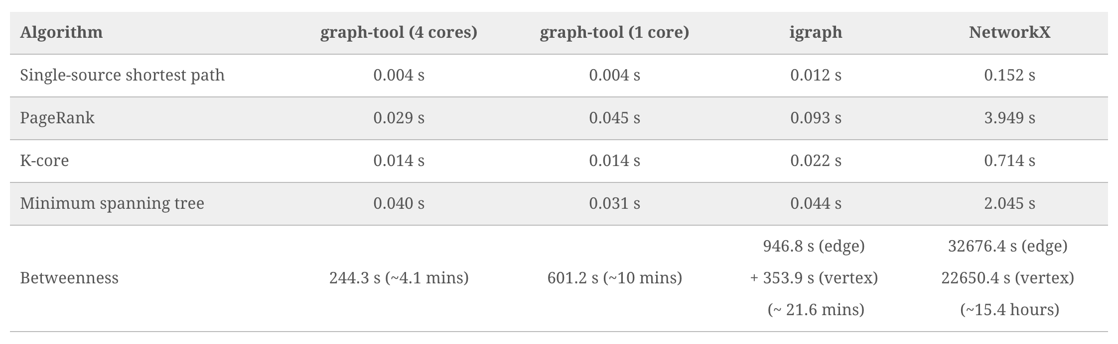
プラットフォーム
N=39,796 vertices and E=301,498 edges
20 〜170 倍遅い
https://graph-tool.skewed.de/performance
Notes:
Calculating centrality takes time
O(n^2) if fully connected

Slide 4
データ
名前：Social circles: Facebook
フォーマット: テキストファイル
詳細: Facebookの友達のつながりについて
ノード数: 4039
エッジ数: 88234
Person A’s ID Friend α’s ID
Person A’s ID Friend β’s ID
Person B’s ID Friend γ’s ID
Notes:
Snap (Stanford’s dataset)

Slide 5
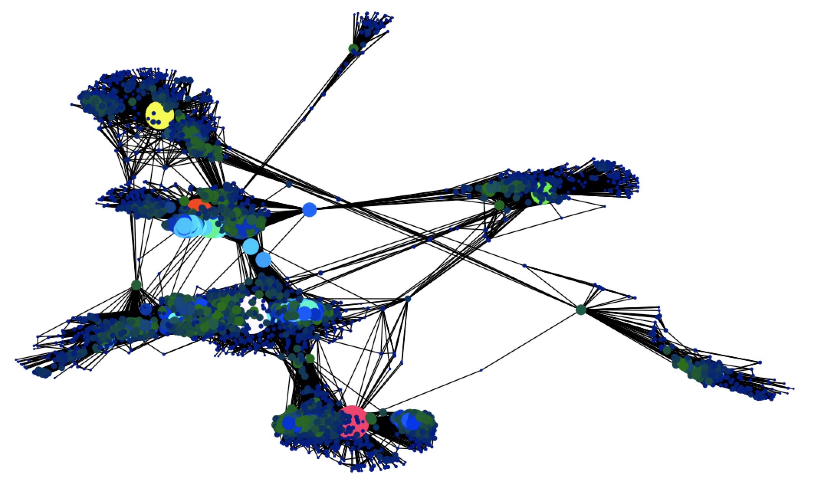
出力結果
Notes:
ノード間の反発力と、エッジのweightの大きさによる吸引力でノードの位置が決定されます。

Slide 6
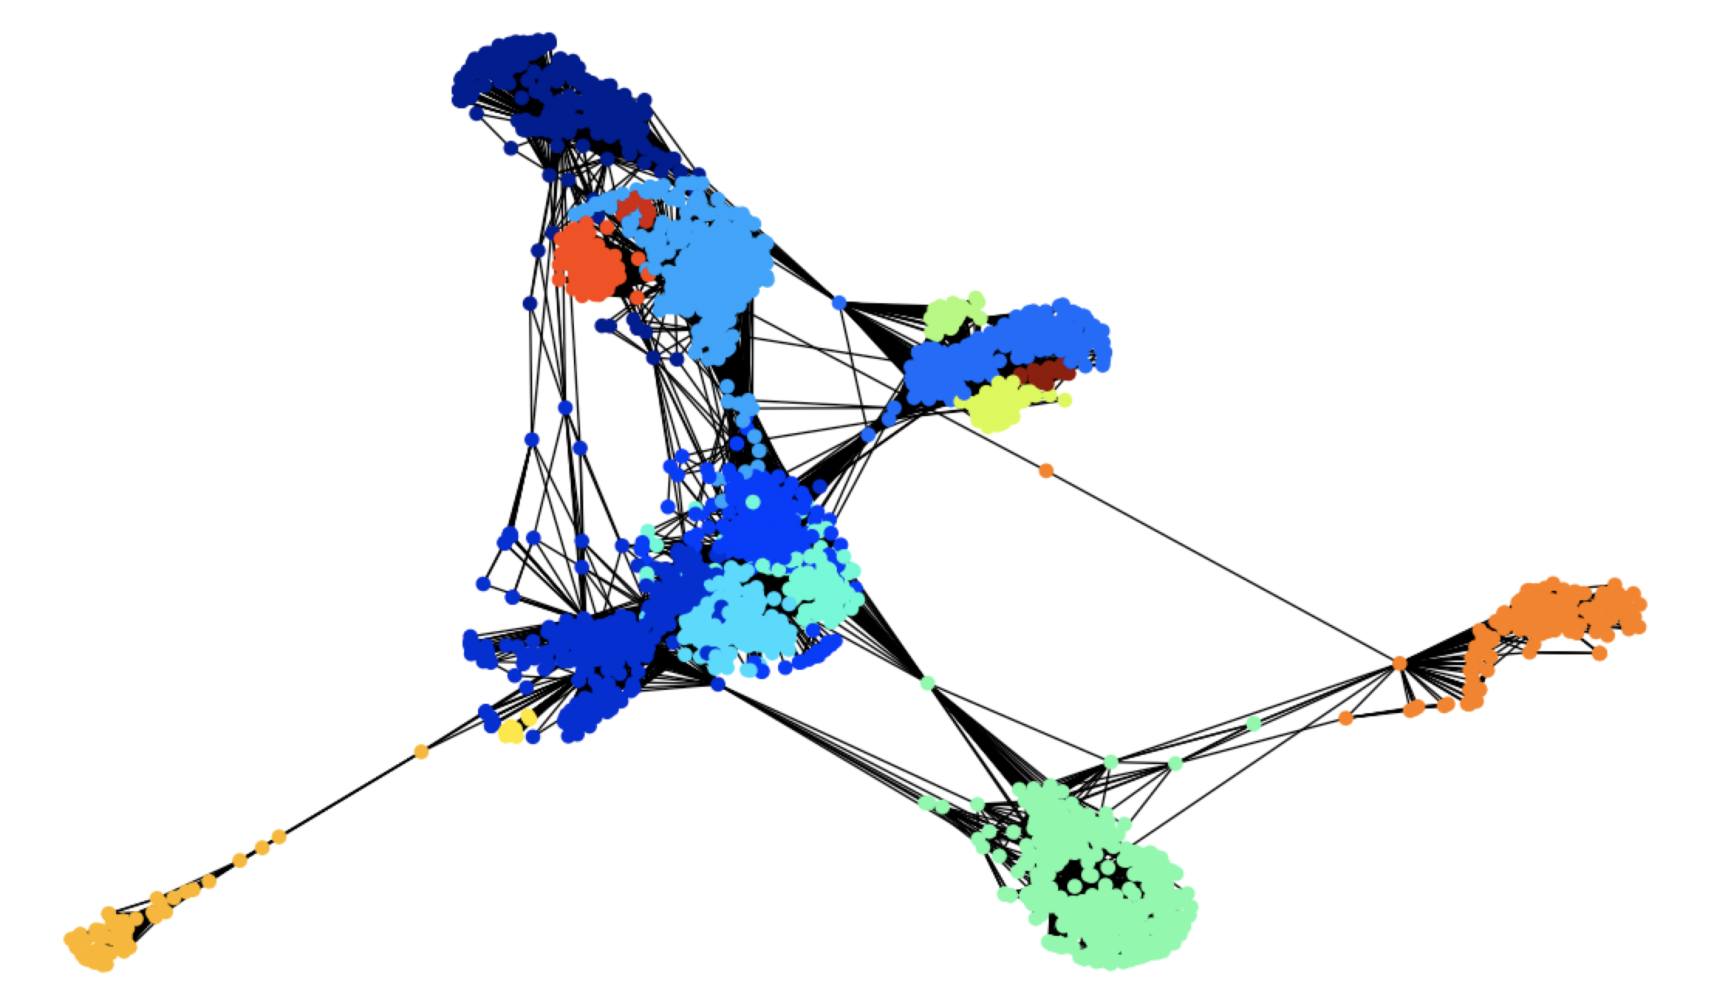
出力結果

Slide 7
結果
Average Degree: 43.6910
Average Shortest Path: 3.6923
Community: 16
Max Degree: 1045
Min Degree: 1
Max Degree Centrality: 0.258791480931154
Min Degree Centrality: 0.00024764735017335313
Notes:
Average friends per person is 43.6910
Community: 16

Slide 8
今後の課題
ノードの性質を付け加え、更なる分析を行う （例：年齢・学歴・国など）
コミュニティごとに分け、それに対する分析を行う

Slide 9
参照
https://blog.dominodatalab.com/social-network-analysis-with-networkx/
https://matplotlib.org/mpl_examples/color/colormaps_reference_05.png
https://snap.stanford.edu/data/ego-Facebook.html

